Slide 1




ТЕХНИЧЕСКИ УНИВЕРСИТЕТ - СОФИЯ
С Т О П А Н С К И Ф А К У Л Т Е Т
Катедра „Мениджмънт и бизнес информационни системи“
Дипломна работа
за придобиване на образователно - квалификационна степен "бакалавър" на тема
"Анализ на поведението на клиенти и сегментирането им чрез Machine Learning"
Дипломант: Кристина Брайнова,
Специалност: "Мениджмънт и бизнес информационни системи",
факултетен номер: 291219012
Дипломен ръководител:
проф. д. ик. н. инж. К. Ангелов

Slide 2

СЪДЪРЖАНИЕ
1
Изследователски въпрос
2
Методология
3
Резултати от Проучвателен анализ на данни
4
Модел на Машинно обучение

Slide 3


Изследователски въпрос
Дали поведението на клиентите се основава на демографски фактори и история на покупките, как тази информация може да се използва за подобряване на насочването към клиентите и маркетинговите стратегии и как може ефективно да се приложи сегментирането, базирано на клъстери, за да се разберат различните клиентски сегменти?

Slide 4


Методология на дипломната работа
Събиране на данни
Почистване на данни
Проучвателен анализ на данни (EDA)
RFM Анализ
Клъстеризиране чрез машинно обучение

Slide 5

Използвани данни
Промоция
NumDealsPurchases;
AcceptedCmp1;
AcceptedCmp2;
AcceptedCmp3;
AcceptedCmp4;
AcceptedCmp5;
Response.
Клиенти
ID;
Year_Birth;
Education;
Marital_Status;
Income;
Kidhome;
Teenhome;
Dt_customer;
Recency;
Complain.
Продукти
MntWines;
MntFruits;
MntMeatProducts;
MntFishProducts;
MntSweetProducts;
MntGoldProds.
Място
NumWebPurchases;
NumCatalogPurchases;
NumStorePurchases;
NumWebVisitsMonth.

Slide 6


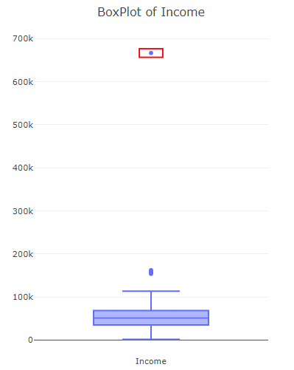
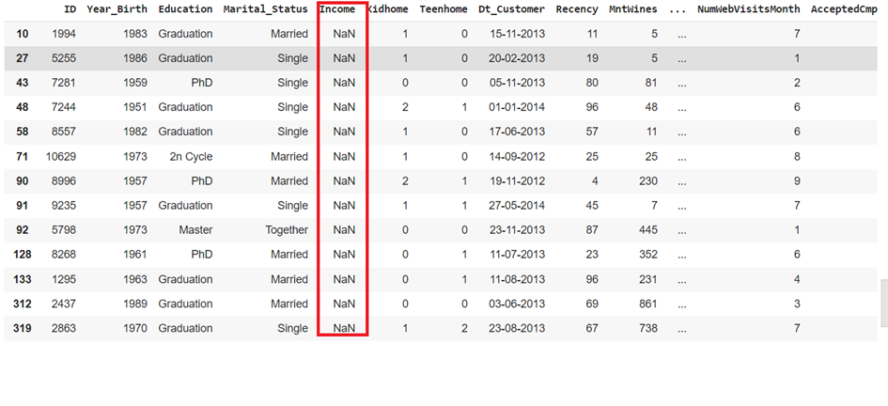
Резултати от EDA
Почистване на данните

Slide 7
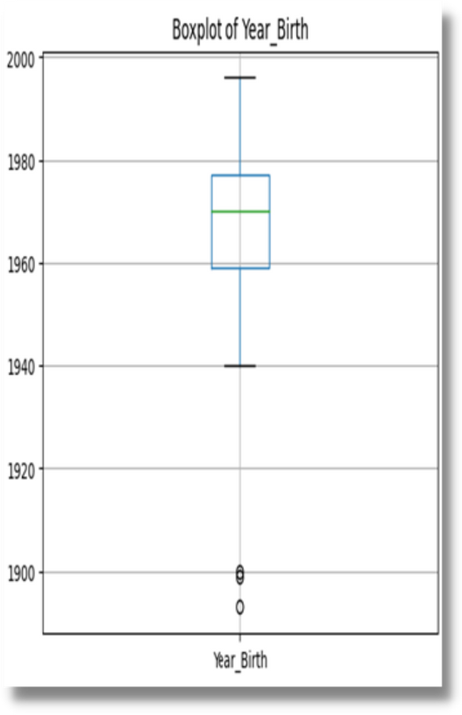
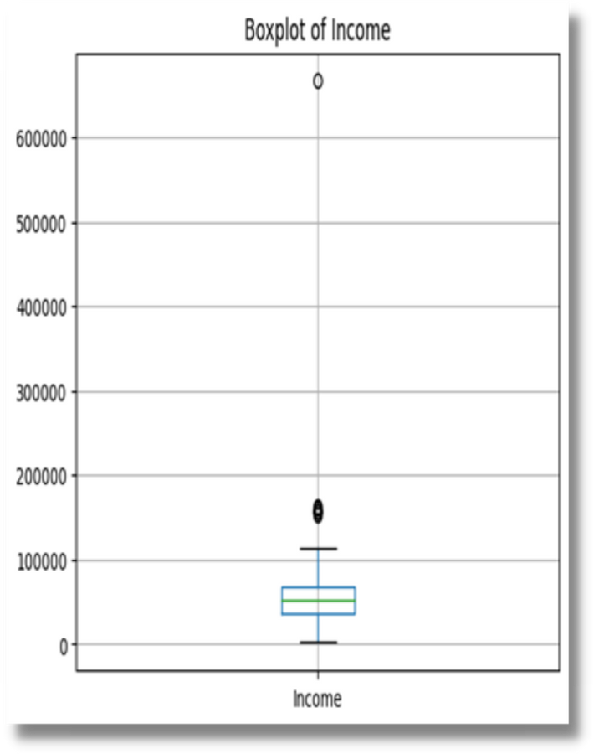

Обработка на извънредни стойности

Slide 8
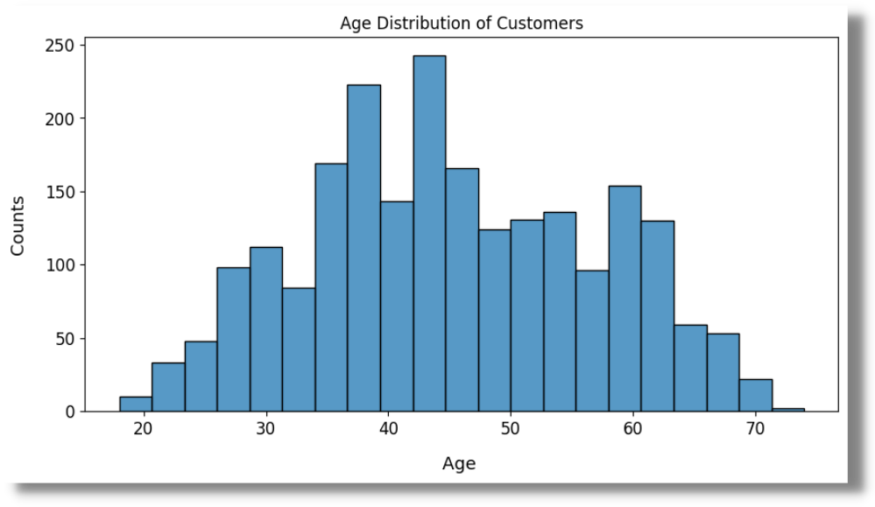
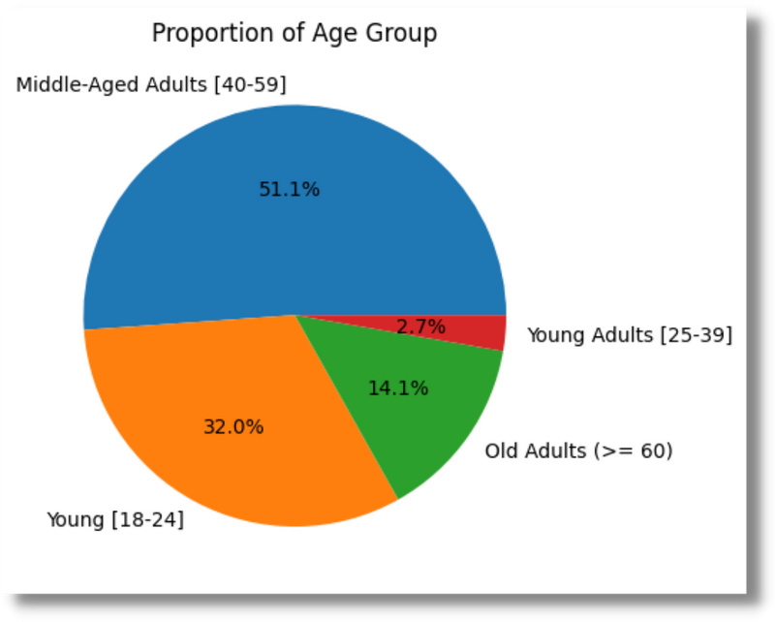
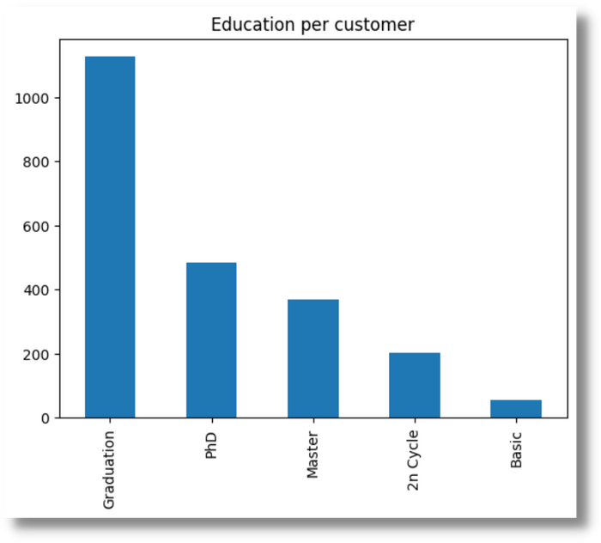
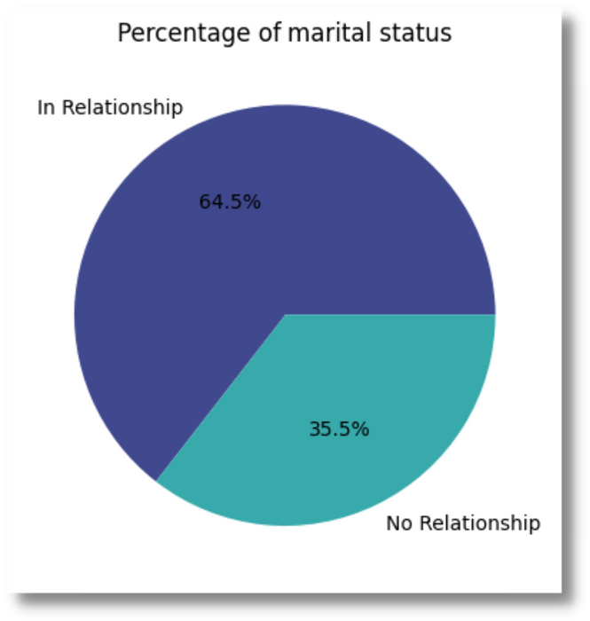
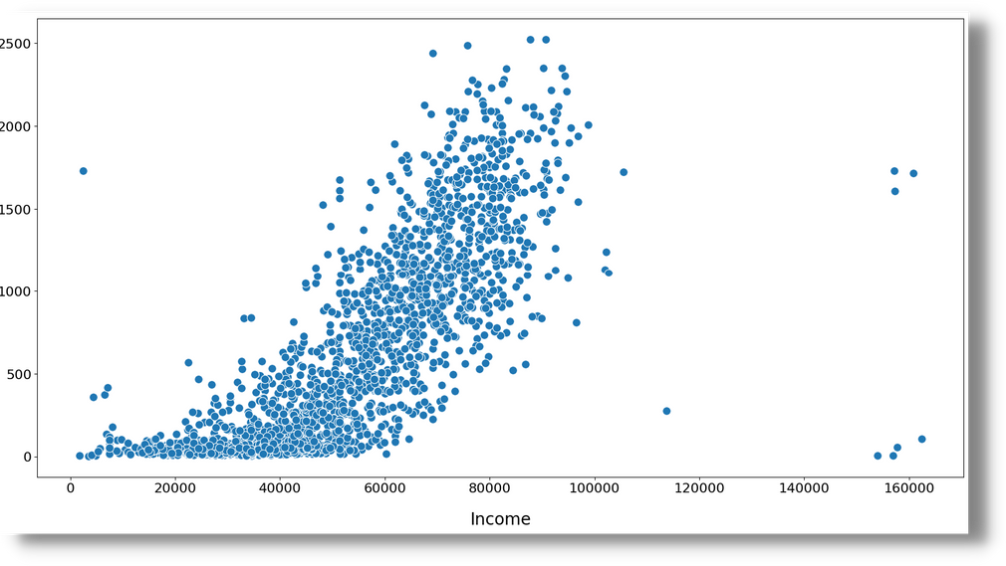

Slide 9
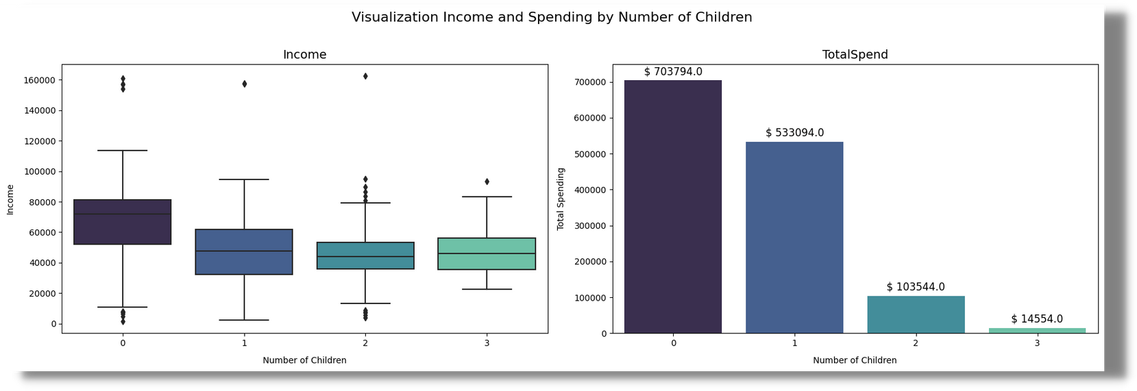
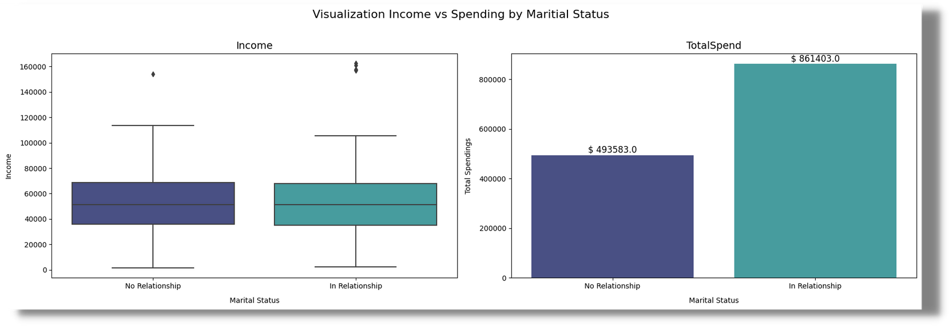

Slide 10
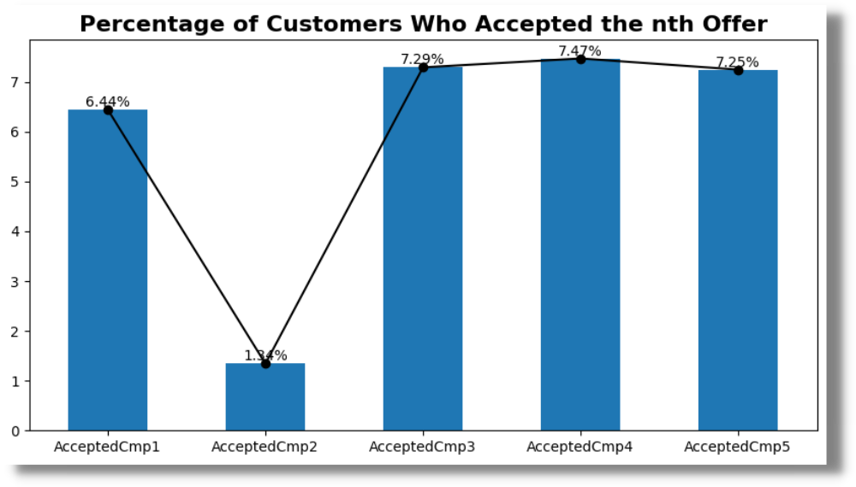
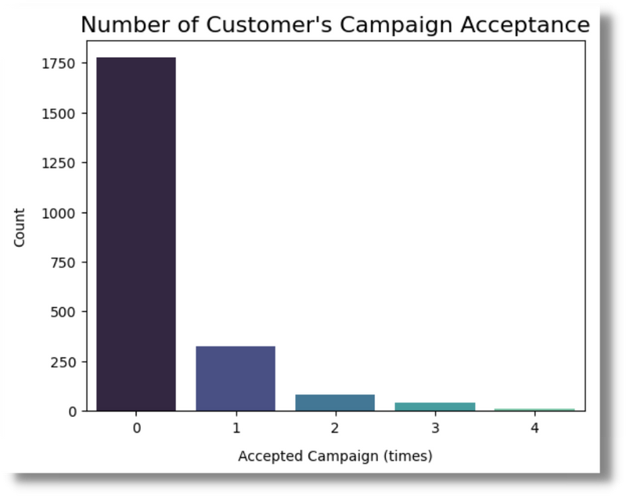
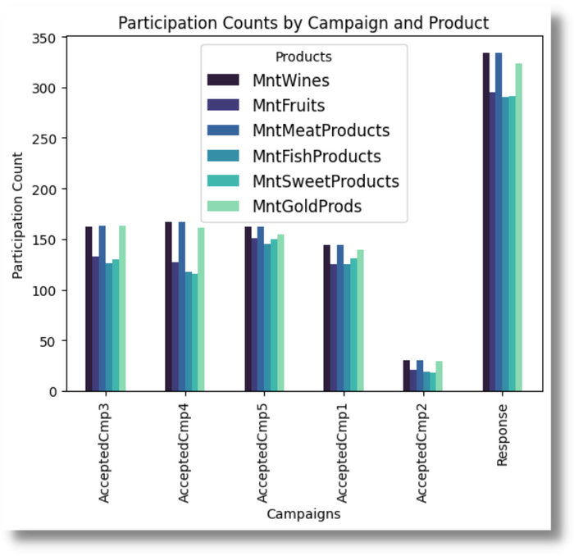
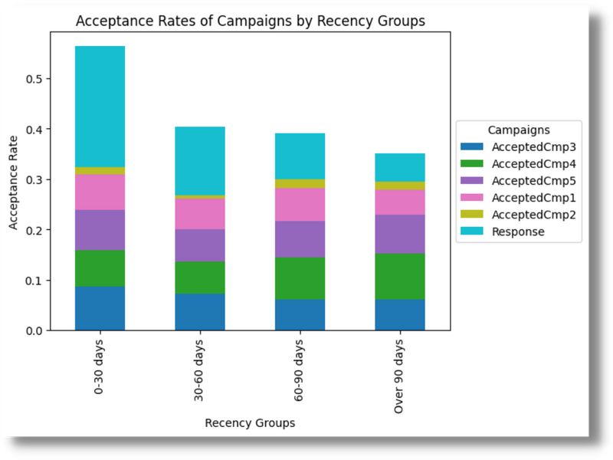
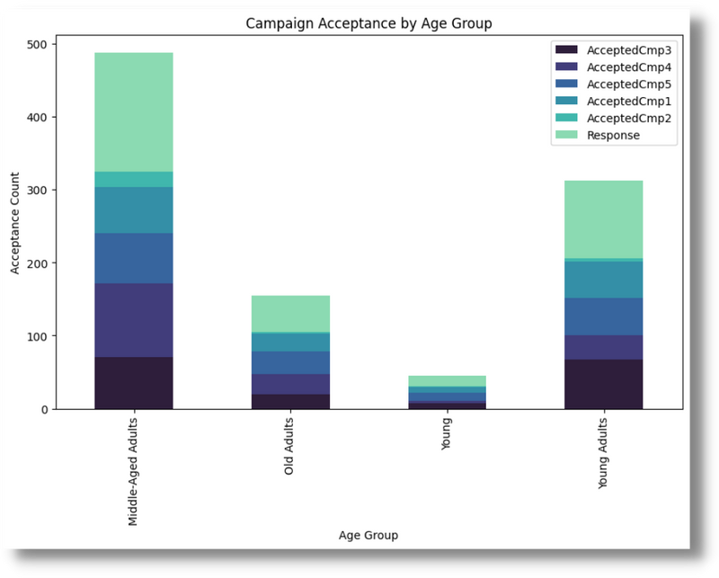

Slide 11
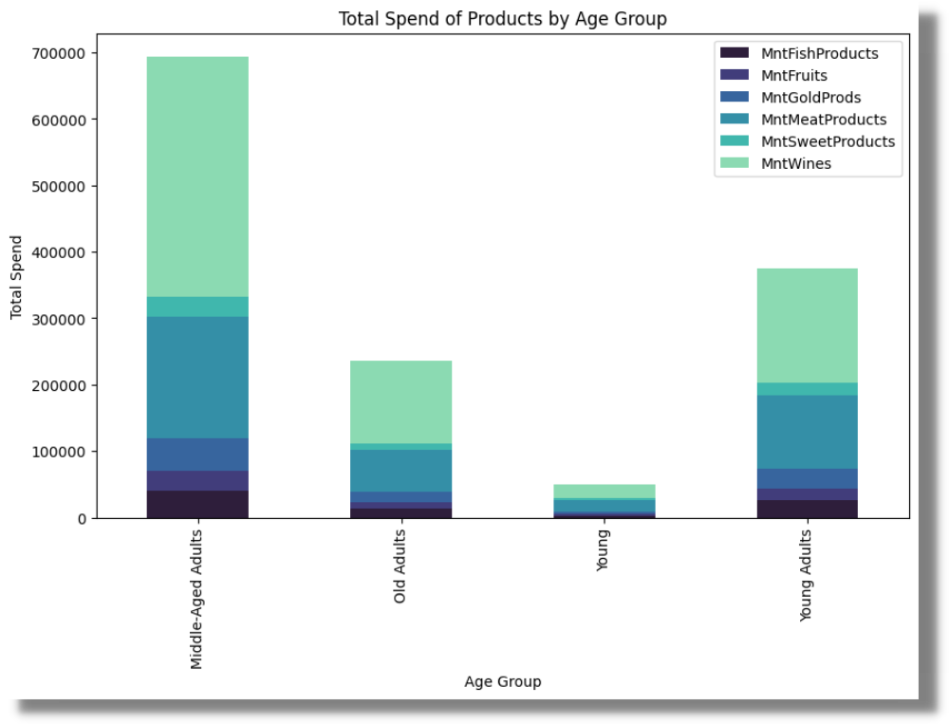
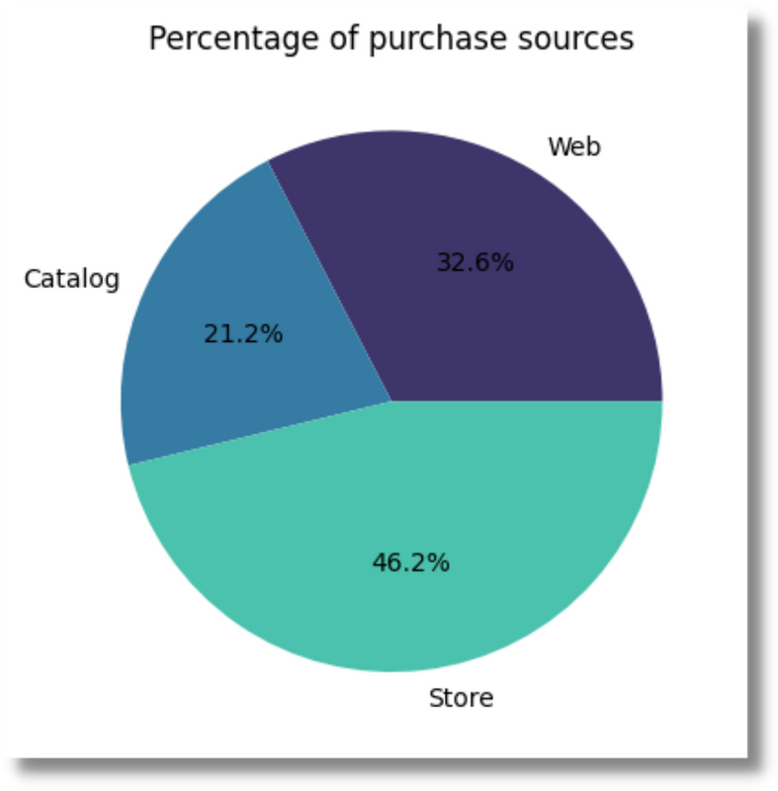

Slide 12
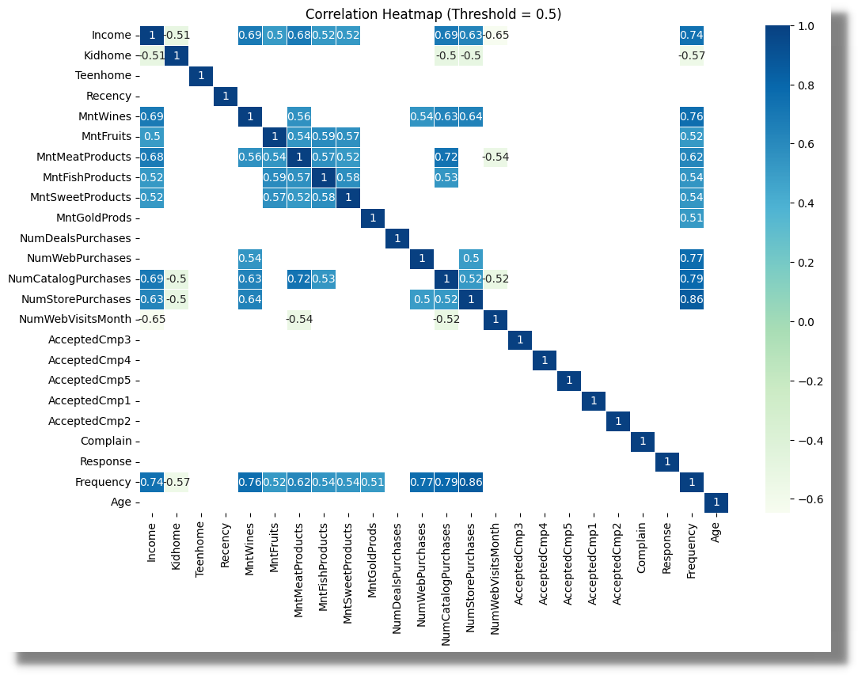

Slide 13
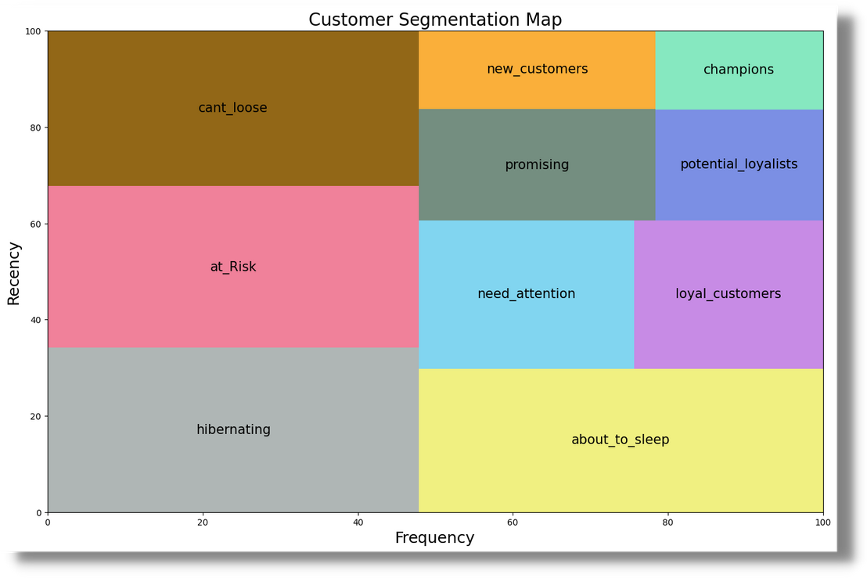
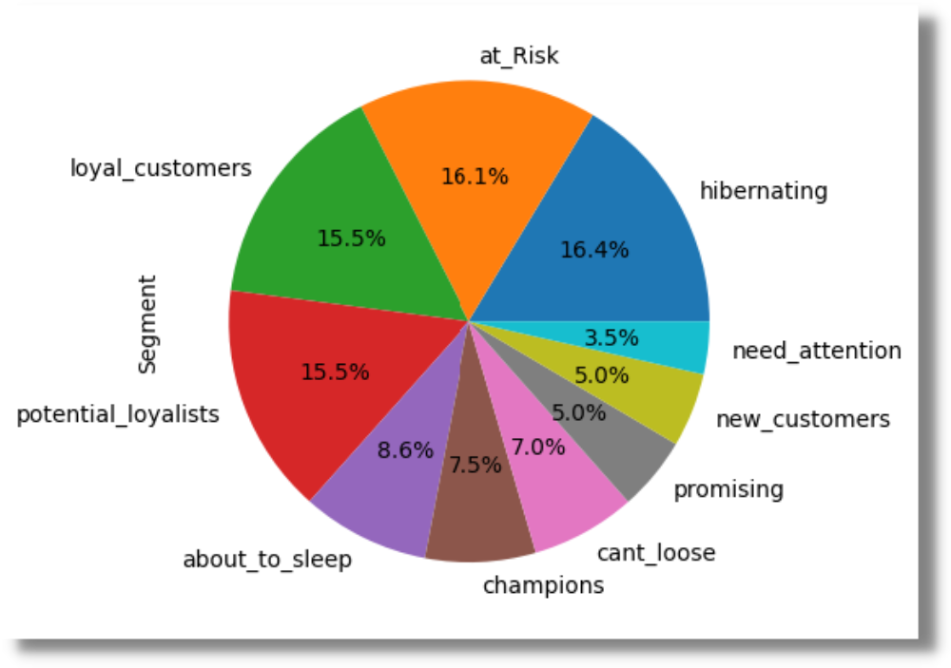


RFM Анализ

Slide 14
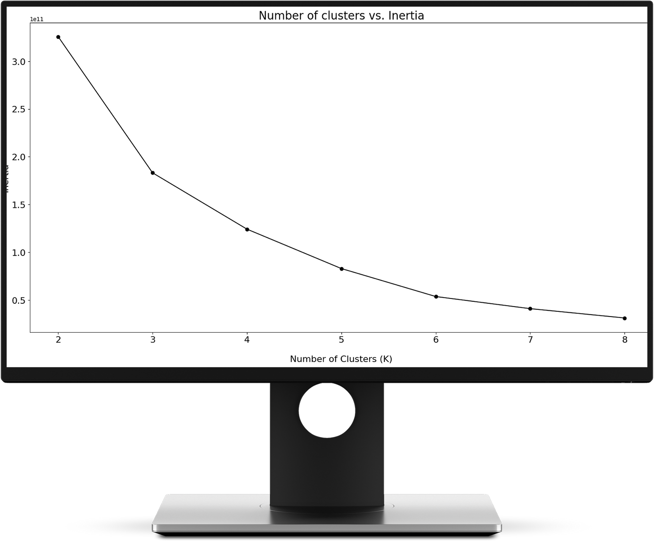


Модел на Машинно обучение

Slide 15
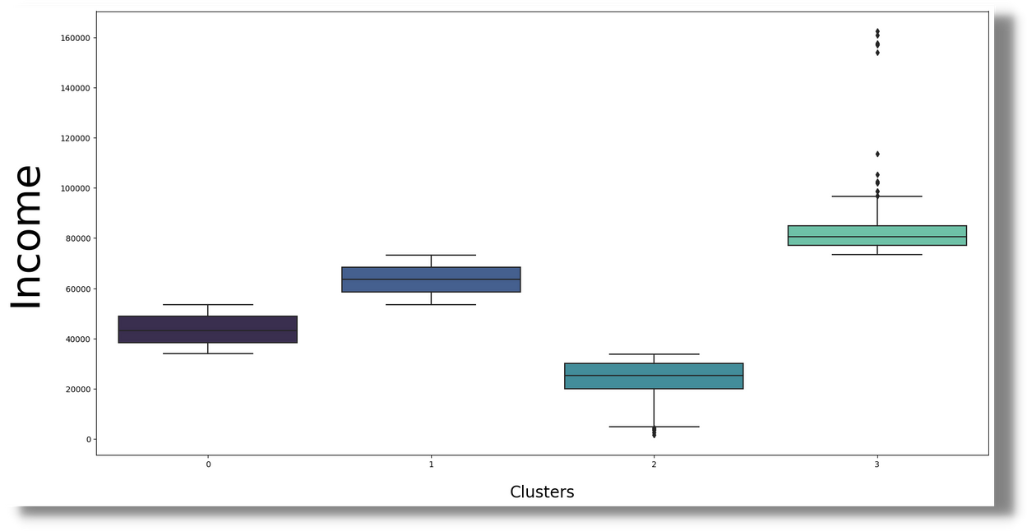
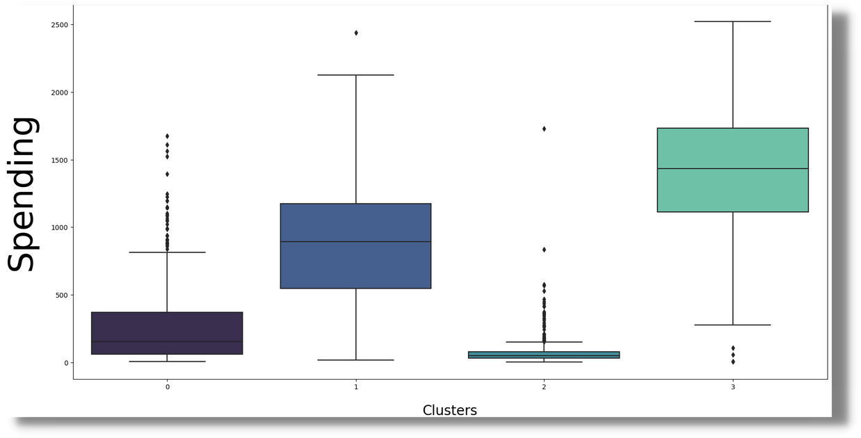

Slide 16
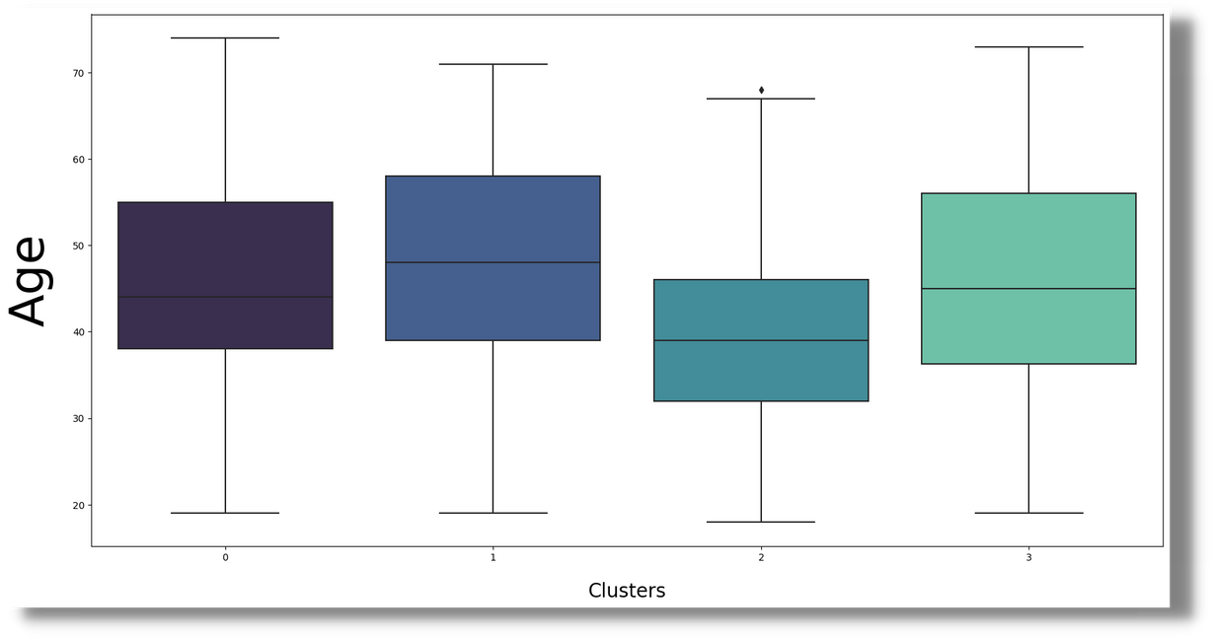
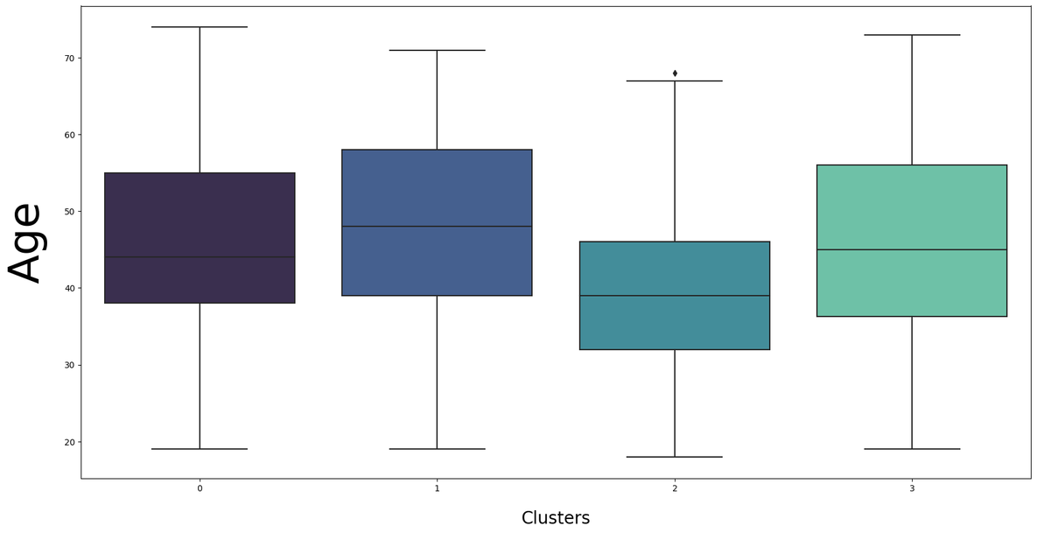
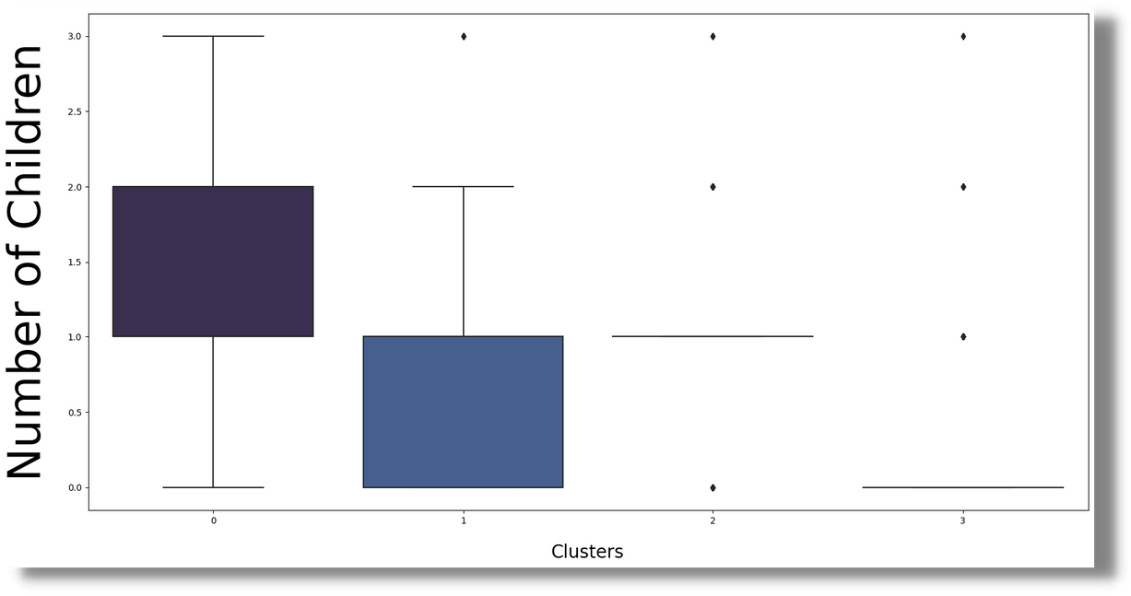

Slide 17
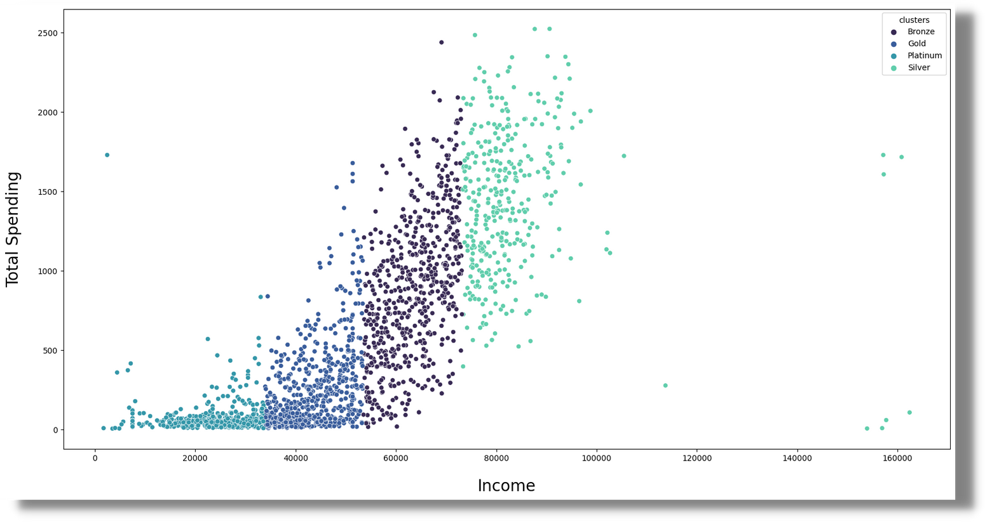
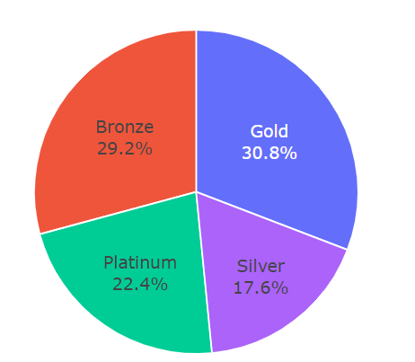

Slide 18
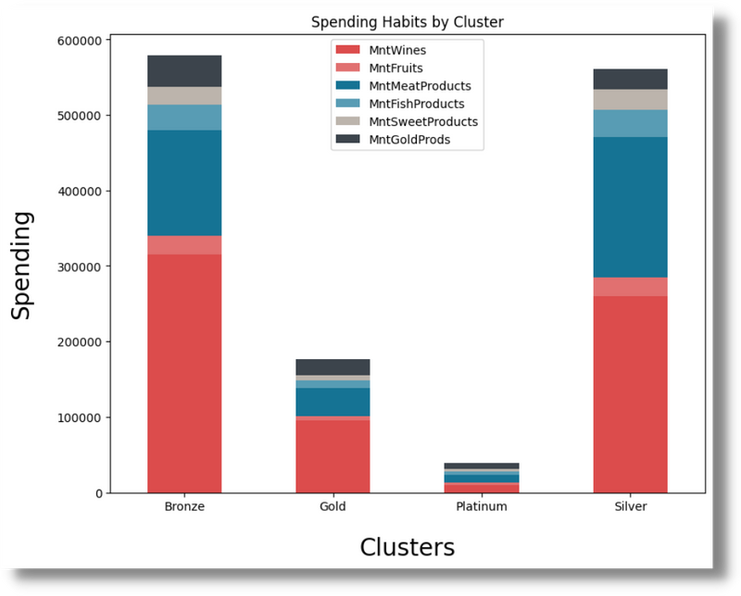
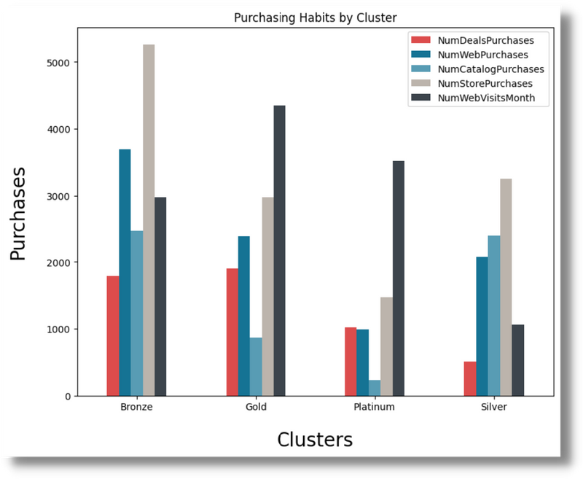
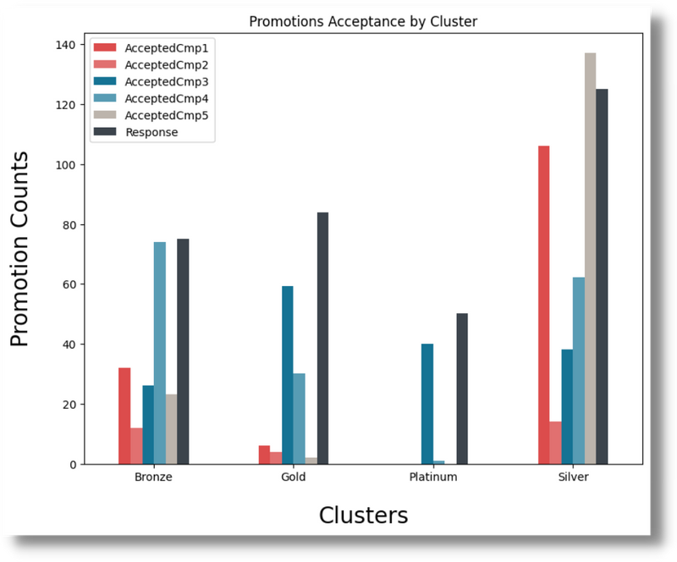

Slide 19


Благодаря за вниманието!

